Slide 1
ОПРЕДЕЛЕНИЕ ПРИЧИН СМЕРТИ.
ОРГАНИЗАЦИЯ ПАТОЛОГОАНАТОМИЧЕСКОГО ВСКРЫТИЯ.
ПРОТОКОЛ ВСКРЫТИЯ.

Slide 2
ПРИЧИНЫ СМЕРТИ
непосредственная (ближайшая)
основная (определяющая)
Основная причина смерти – это результат действия основной болезни или сочетанных, или конкурирующих болезней или другого патологического фактора

Slide 3
НЕПОСРЕДСТВЕННЫЕ ПРИЧИНЫ СМЕРТИ
1. Первичный паралич сердца вследствие поражений самого сердца или паралича сосудодвигательного центра центральной нервной системы.
2. Прекращение дыхания в результате паралича дыхательного центра мозга (прекращение деятельности мозга – смерть мозга)
3. Обескровливание

Slide 4
Основное заболевание – болезнь, которая непосредственно сама по себе или через осложнения вызвала гибель животного.
Осложнения основного заболевания – патологические процессы, возникающие вторично.
Фоновое заболевание – заболевания предшествующие основной болезни, но не являются смертельными.
Конкурирующие болезни – сочетание двух или более смертельных болезней независимых друг от друга в этиологическом и патогенетическом отношениях.
Сочетанные болезни – комбинация двух в отдельности не смертельных заболеваний, приведших к гибели животного
Сопутствующие заболевания – или побочные находки.

Slide 5
ИНСТРУМЕНТЫ ДЛЯ ПАТОЛОГОАНАТОМИЧЕСКОГО ВСКРЫТИЯ
Большие секционные ножи для снятия кожи, отделения конечностей, разрезания органов и тканей, точильный брусок и оселок;
Ножи с тонким лезвием для исследования мозга;
Хирургические прямые и брюшистые скальпели;
Ножницы – реберные, кишечные, пуговчатые, прямые и с изогнутыми под прямым углом браншами для вскрытия сосудов;
Пинцеты – анатомические, хирургические;
Щипцы костодержатели;
Зонды – пуговчатый, желобоватый;
Долото, молоток, топорик;
Пилы – листовая, лучковая;
Крючки с ручками для оттягивания отрезанных органов, грудной и брюшной стенок;
Измерительные цилиндры – на 200, 500, 1000 см³ для определения количества жидкости, ложки и линейки металлические измерительные;
Весы для определения массы органов;
Тиски для фиксации отделенной головы и костей;
Очки, маска защитная, лупа;
Щетки, губки.

Slide 6
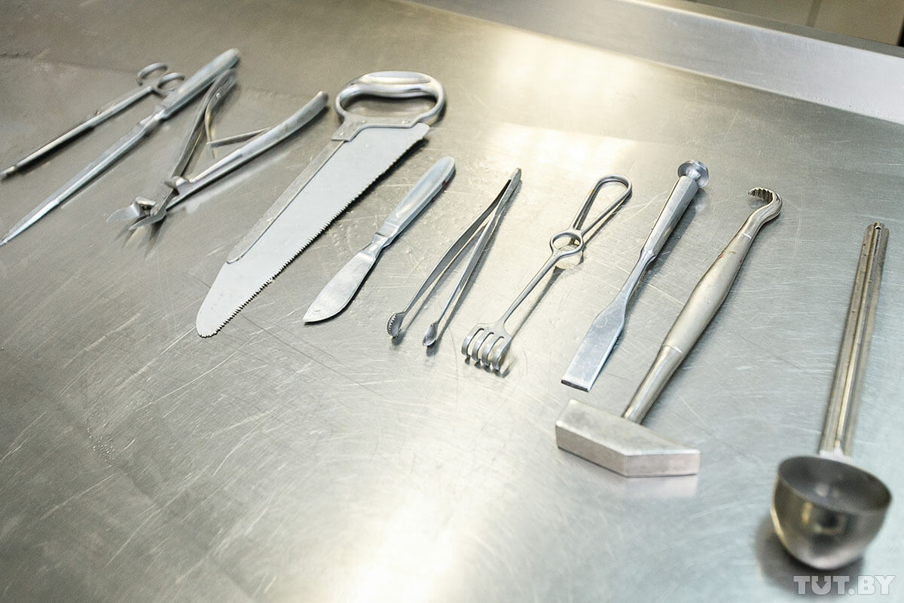
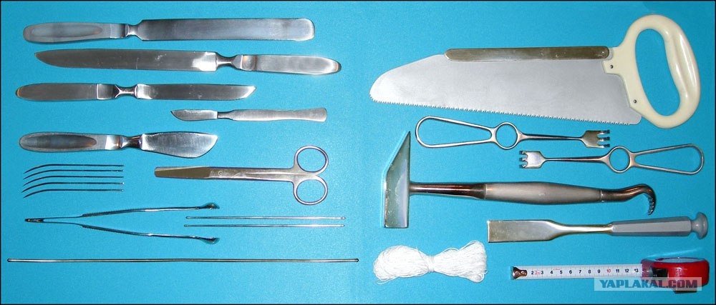

Slide 7
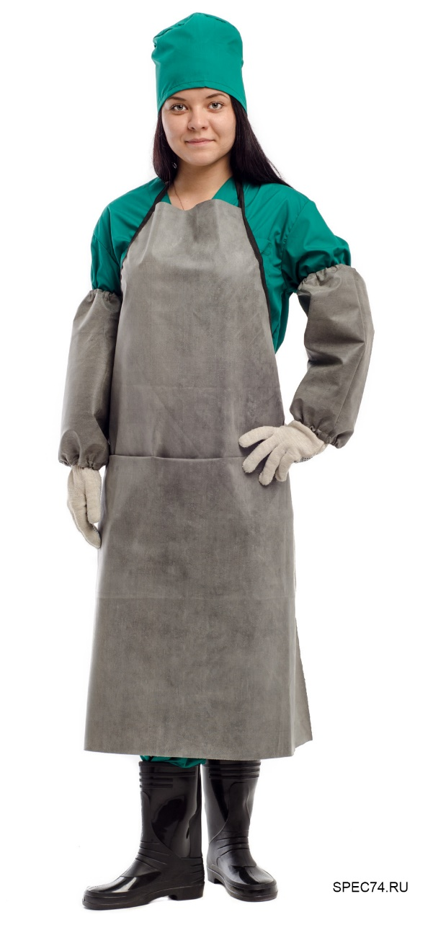
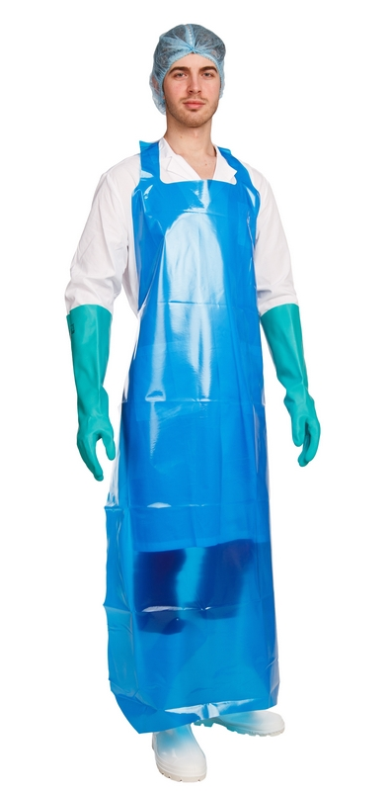
СПЕЦОДЕЖДА ПРОЗЕКТОРА

Slide 8
МЕТОДЫ ВСКРЫТИЯ
Метод изолированного извлечения органов. Разработан Рудольфом Вирховым.
2. Метод эвисцерации. Разработан Георгием Владимировичем Шором.
3. Метод частичного расчленения органокомплексов.

Slide 9
ПРОВЕДЕНИЕ ПАТОЛОГОАНАТОМИЧЕСКОГО ВСКРЫТИЯ
1. Регистрация.
2. Наружный осмотр.
3. Внутренний осмотр.
4. Составление патологоанатомического диагноза и заключения.

Slide 10
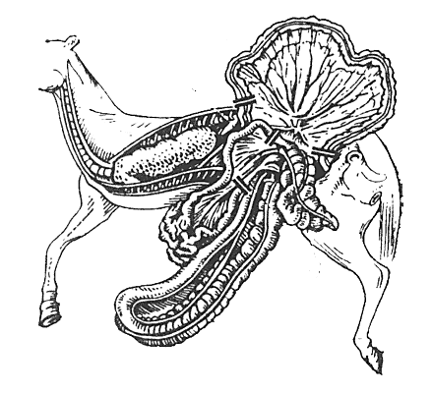
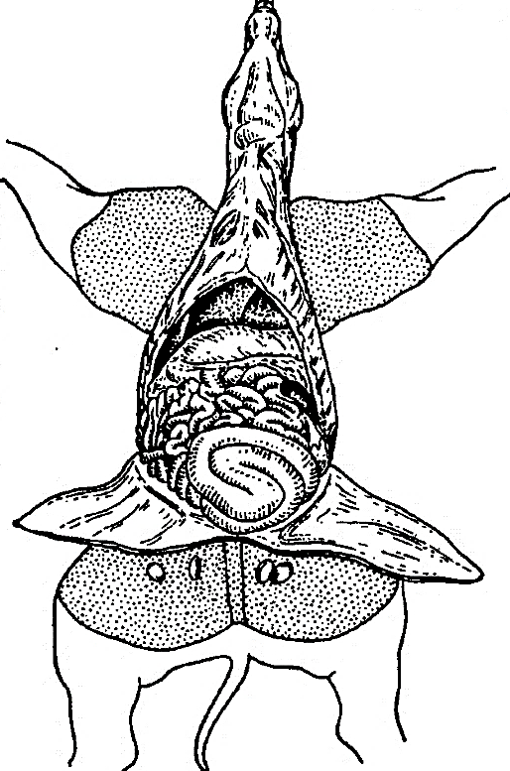
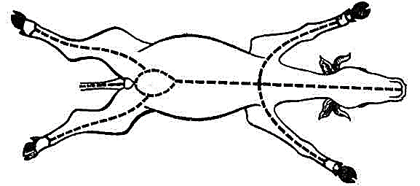
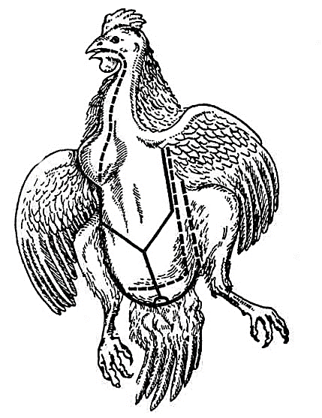
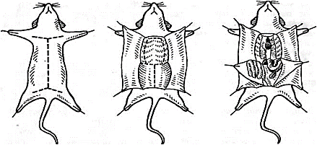
схема вскрытия
лошади
схема вскрытия крупного рогатого скота
схема вскрытия
свиньи
схема вскрытия
лабораторных животных
схема вскрытия птицы

Slide 11
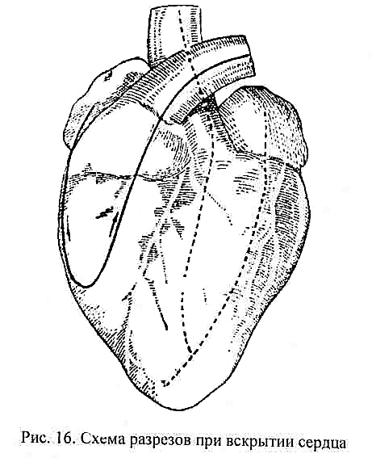
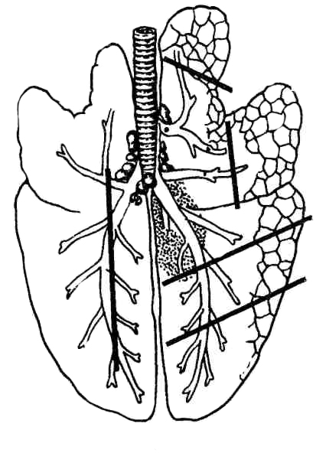
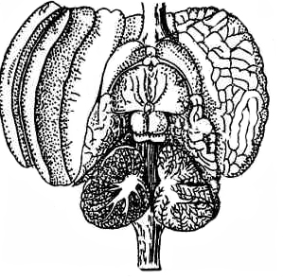
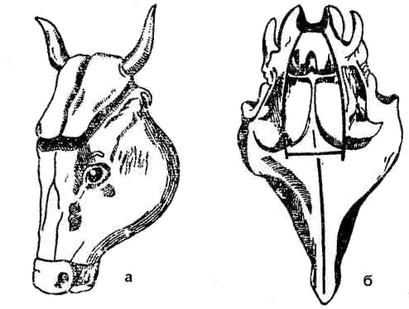
Схема разрезов при вскрытии сердца
Схема разрезов при вскрытии легких
Схема разрезов мозга
Схема вскрытия черепной коробки

Slide 12
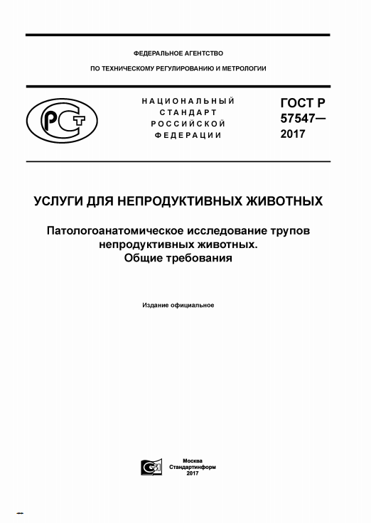

Slide 13
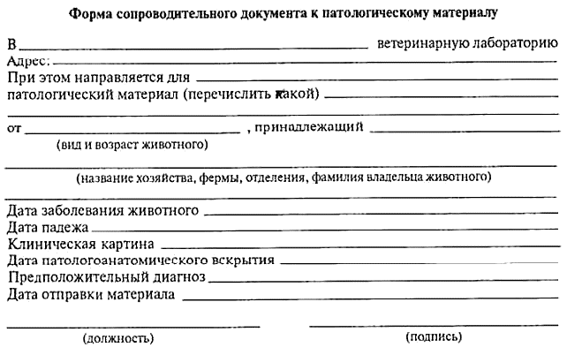

Slide 14
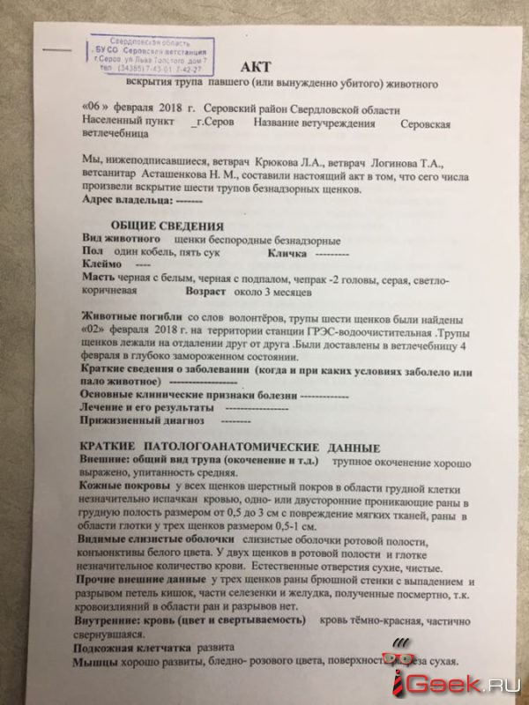
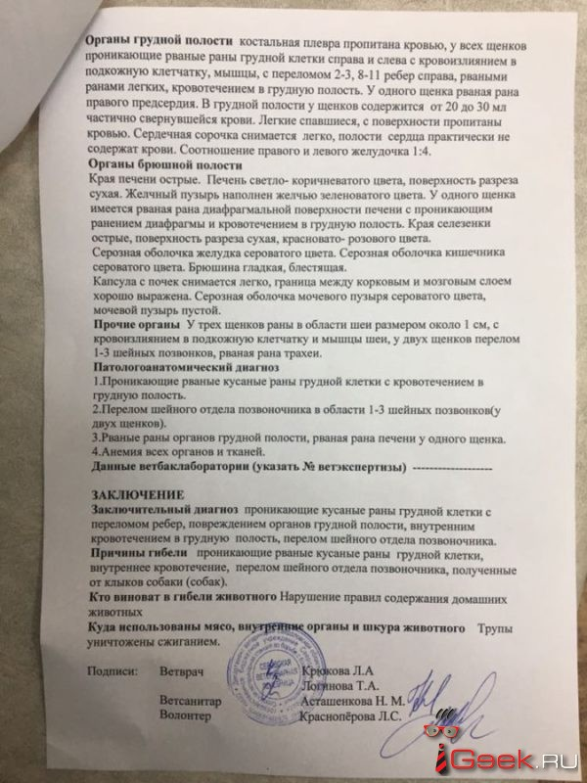
ПРОТОКОЛ ВСКРЫТИЯ

Slide 15
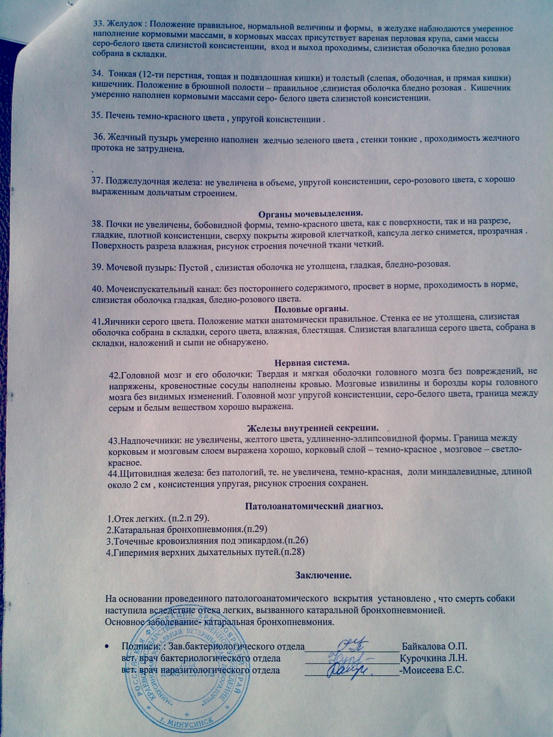
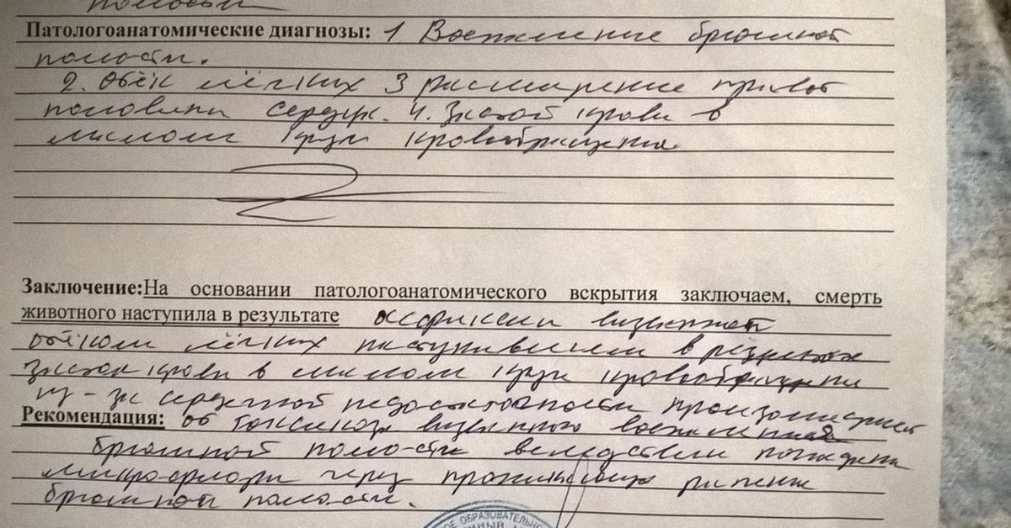

Slide 16
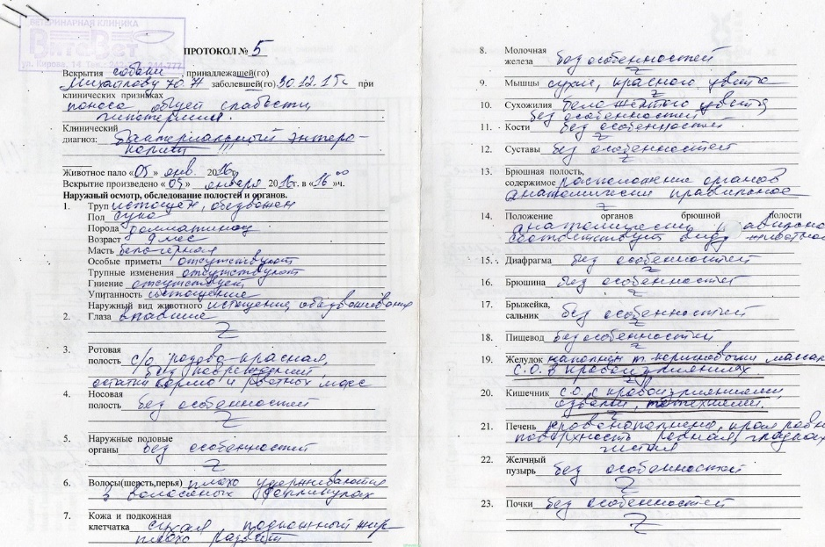

Slide 17
